Slide 1
Отчет об организации деятельности инновационной площадки
«Механизмы вовлечения обучающихся в активную социальную практику через проектную деятельность»
за 2021 год
Туфленков Леонид Вячеславович, директор МБУДО «ДЮЦ»,
руководитель инновационной площадки
Челябинск,
2022

Slide 2
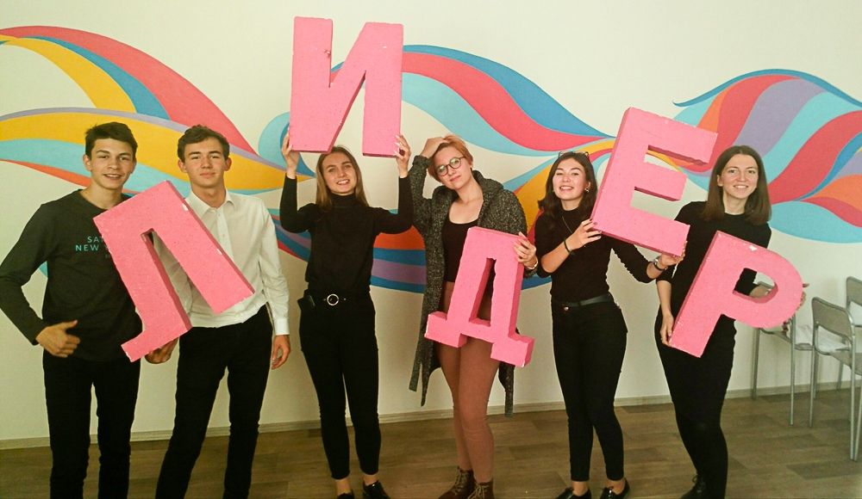
Цель проекта: создание культурно-образовательного пространства в учреждении дополнительного образования, способствующего развитию и формированию социально активной личности обучающегося

Slide 3
Основные направления работы:
Повышение компетенций педагогов и обучающихся по теме: «Механизмы вовлечения обучающихся в активную социальную практику через проектную деятельность».
Формирование у обучающихся мотивации к самосовершенствованию и участию в активной социальной практике.
Расширение спектра сотрудничества с социальными партнерами (образовательными организациями и научным сообществом).

Slide 4
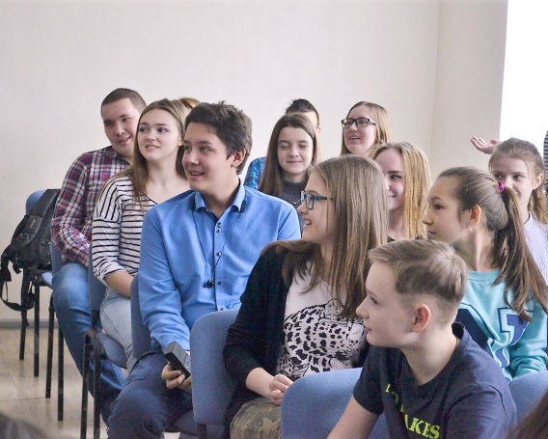
Основными ключевыми событиями в реализации инновационного проекта выступили:
Выездные сборы
«Мы вместе»
(90 обучающихся объединений ДЮЦ)
Серия семинаров для педагогов «Социальное проектирование»
Участие педагогов во Всероссийской научно-практической конференции «Защита традиционных российский ценностей в условиях современных вызовов»
Практические занятия и мастер-классы
для обучающихся объединений ДЮЦ
Фестиваль идей «Реальное дело»
Формирование методической базы
Семинар для педагогов города по теме «Механизмы вовлечения обучающихся в социально активную практику через проектную деятельность»

Slide 5
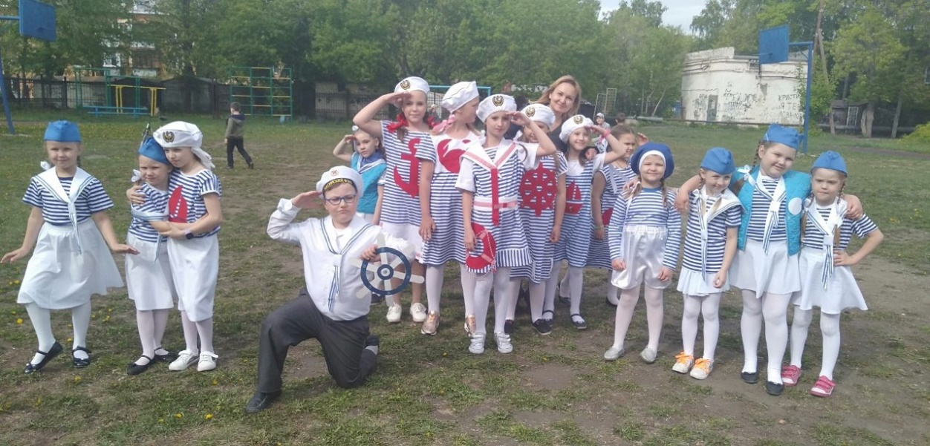
Основными ключевыми событиями в реализации инновационного проекта выступили:
Творческая лаборатория для педагогических работников ДЮЦ
Открытие волонтерского центра «Лидер»
Проект
«Цветущий город»
Фестиваль социальных проектов «Живое дело»
Семинар для педагогов по теме: «Социальное проектирование»
Мастер-классы в рамках проекта «Ровесник – ровеснику»
Игра «Что? Где? Когда?» по содержанию мотивационного фильма «4 ключа к успеху»
Фотовернисаж
«Дом, в котором мы живем»
Реализация программ летних тематических смен: «Курс на взлет», «Мир профессий»,
«Лето. Дзюдо. Наставник»

Slide 6
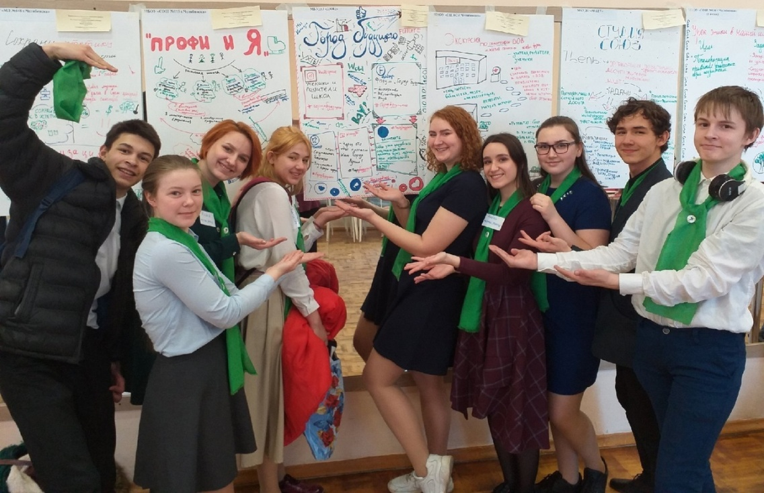
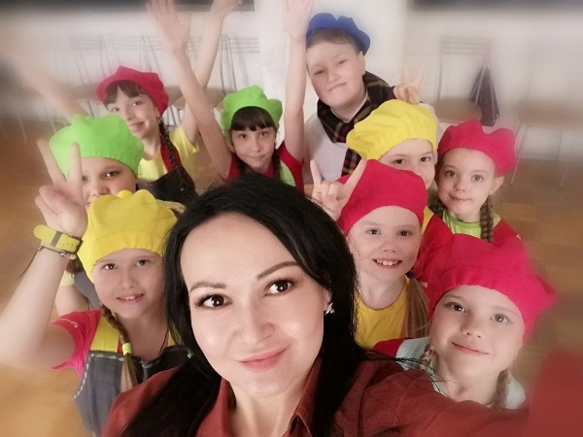
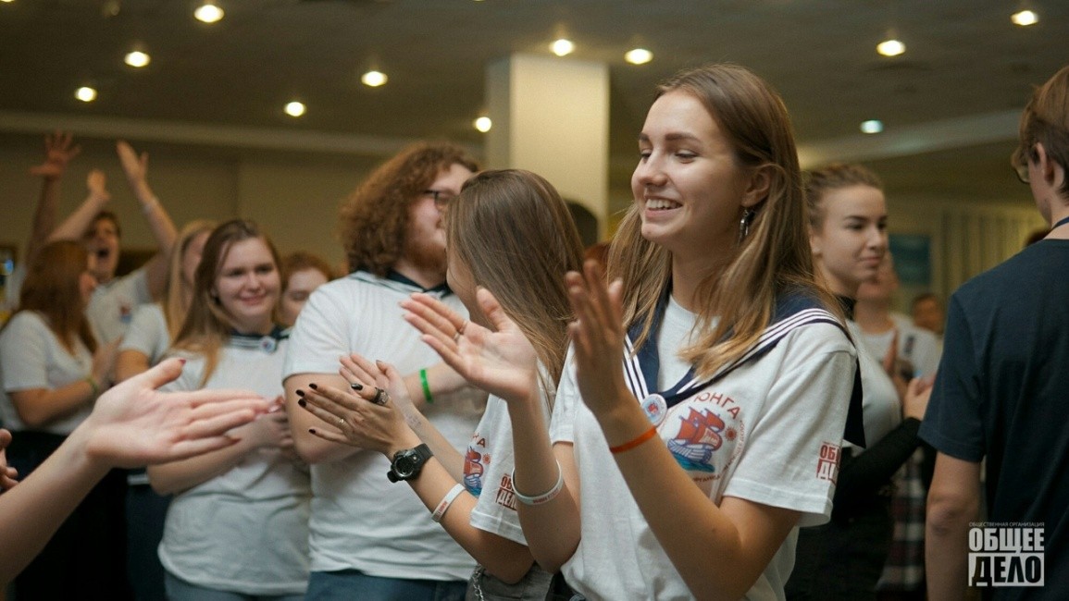
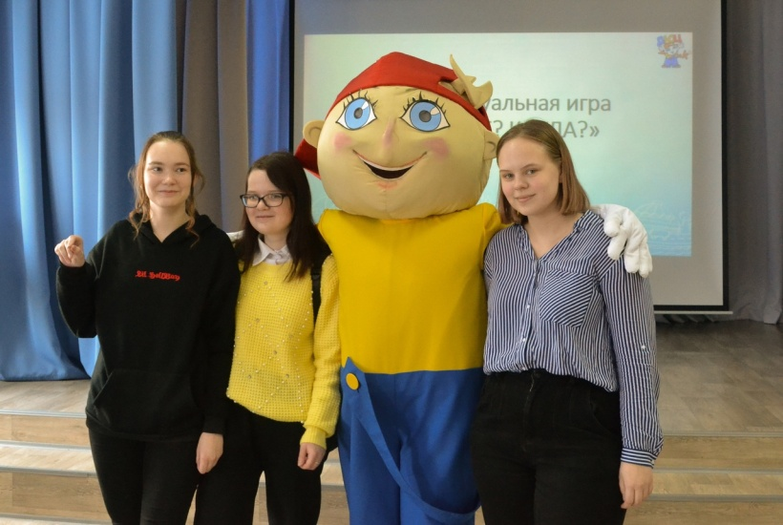
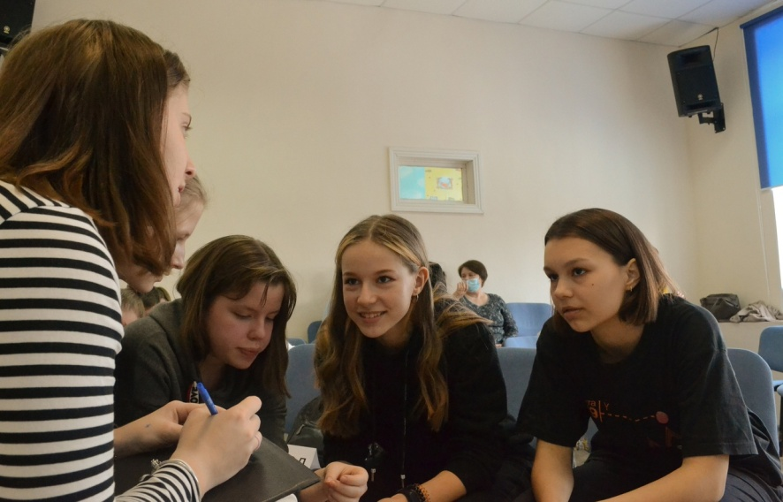
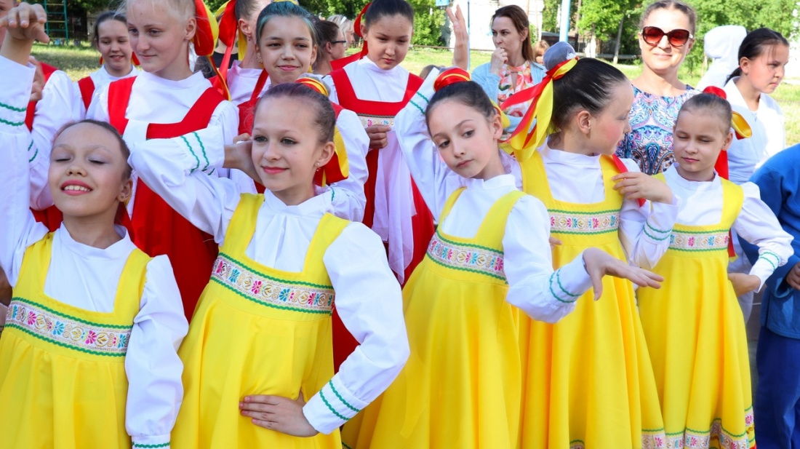

Slide 7
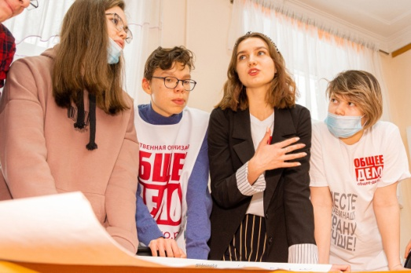
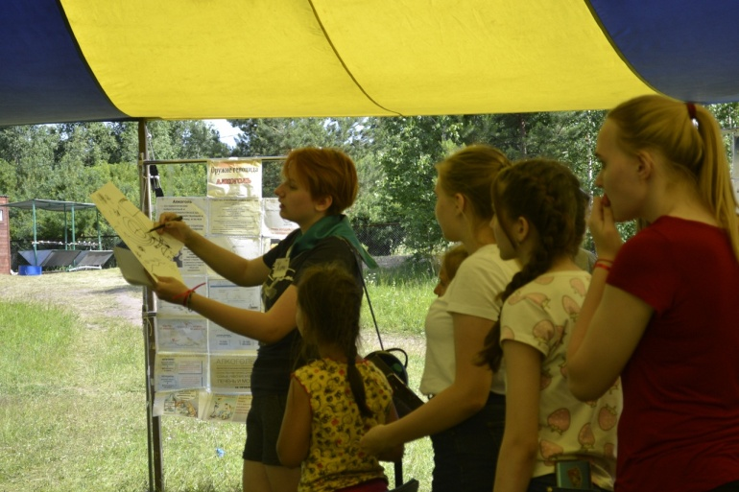
Целевые показатели текущего года
Включенность педагогов в социальное проектирование
(март 2021 года: 7 %, декабрь 2021 года: 29 %)
Включенность обучающихся в социально-активную практику (март 2021 года: 20 %, декабрь 2021 года: 48 %)
Рост количества социальных проектов (март 2021 года: 6 %, декабрь 2021 года: 31 %)
Формирование методического кейса «Из опыта работы педагогов МБУДО «ДЮЦ»
Расширение поля социального партнёрства с образовательными организациями

Slide 8
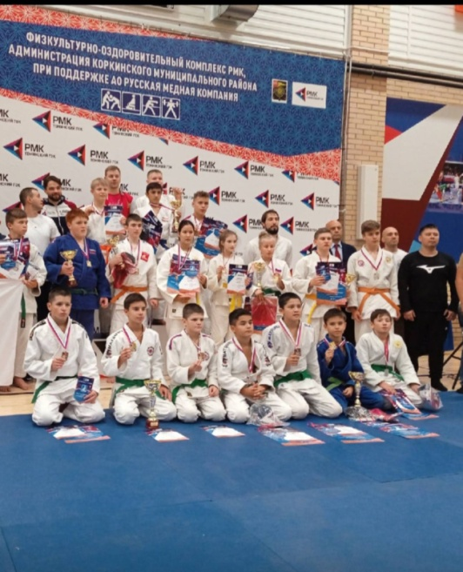
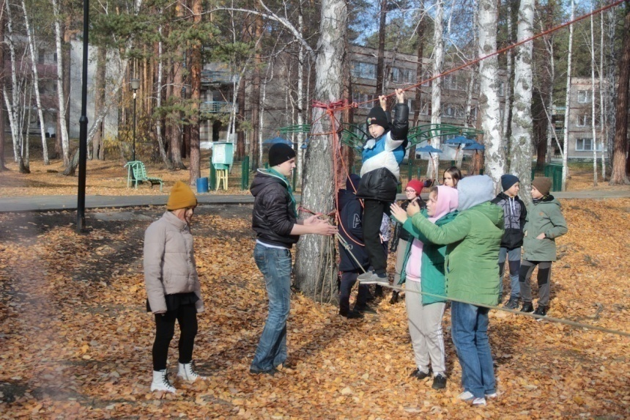
Результаты проекта
Увеличилось количество проектов, реализуемых педагогами и обучающимися МБУДО «ДЮЦ» (количество возросло
от 6 до 31 проекта)
Создан методический кейс: «Механизмы вовлечения обучающихся в активную социальную практику через проектную деятельность»
(Методический кейс по теме: //dyc74.ru/files/Metodicheskiy_keys_rayonnoy_shkoly_Lider.pdf
Сформирован Банк активных форм работы для обучающихся, обеспечивающих личностную траекторию развития и самоопределение воспитанников (Разработаны дневники личностного развития)
Подготовлены методические рекомендации для педагогов школ города по разработке рабочих программ и организации проектных практик (собраны материалы презентаций, докладов и видео выступлений по итогам городского семинара)

Slide 9
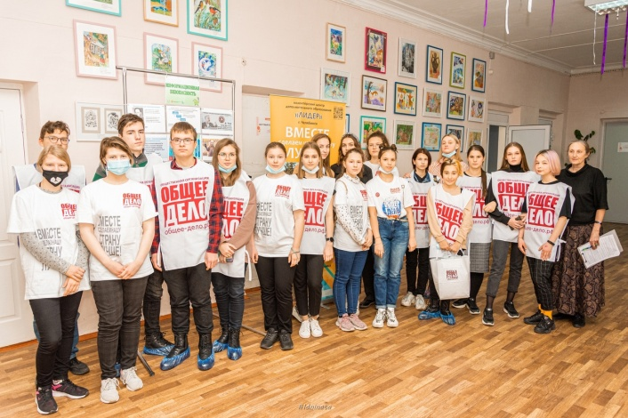
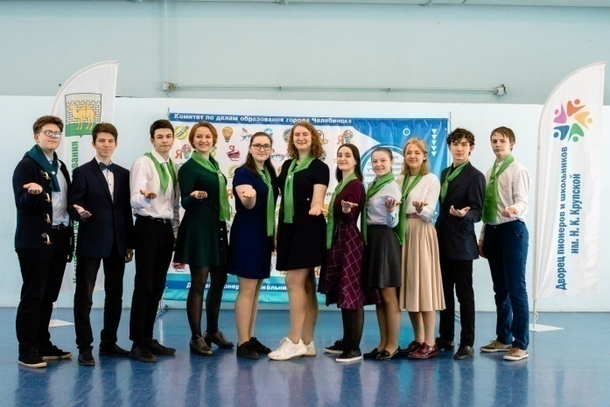
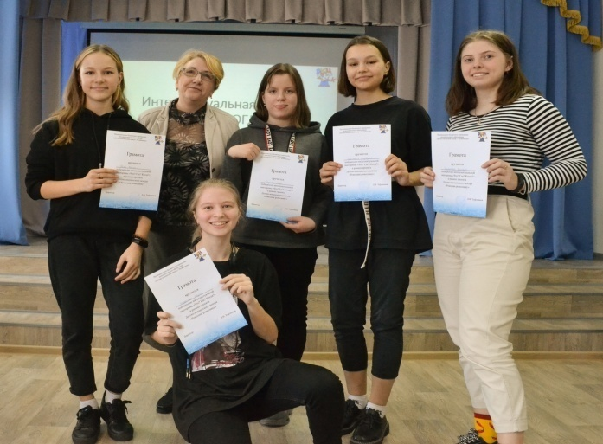
Дальнейшая реализация проекта
Проведение семинаров для педагогов ОО по темам:
1. «Практика и опыт работы по выстраиванию личностной траектории развития обучающегося».
2. «Проектная деятельность в современном образовании»
3. «Механизмы вовлечения обучающихся в активную, социальную практику через проектную деятельность».
Реализация проектов обучающихся, разработка новых.
Организация и проведение выездных сборов для обучающихся ОО и педагогов по теме: «Механизмы вовлечения обучающихся в активную социальную практику через проектную деятельность».
Разработка и внедрение психолого-педагогической программы по формированию активности обучающихся.
Продолжить формирование методического кейса по обобщению опыта работы по теме инновационной площадки.
Информация по реализации на сайте: http://dyc74.ru/

Slide 10
Благодарим за внимание!

